Slide 1
课程汇报
1.keeloq算法2.古典密码中的数学原理

Slide 2
keeloq算法
PART 01

Slide 3
keeloq算法简析
keeloq算法是一种序列加密算法，序列加密算法利用密钥产生一个密钥流Zi,然后利用密钥流对明文依次进行加密。序列密码是对“一次一密”加密方法的模仿与靠近，无法真正做到随机的一次一密。
keeloq算法就是用8byte密钥加密4byte明文，从而得到4byte密文或者用8byte密钥解密4byte密文，还原出原4byte明文。keeloq算法演算过程需要定义一个数据寄存器，用于存放4byte明文y0~31或者4byte密文y0~31，和一个密钥寄存器，用于存放8byte密钥k0~k63。

Slide 4
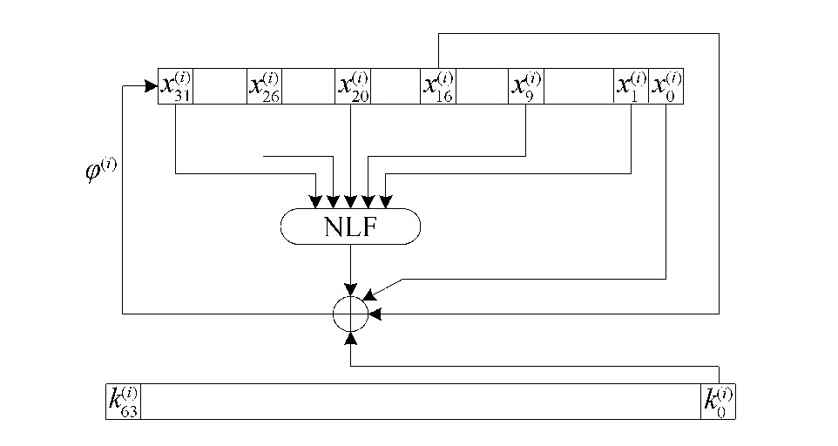
keeloq加密流程
首先定义一个非线性表NLF，NLF有5bits输入码，1bit输出码。它在数据寄存器中间隔均匀地取5bits:分别是y31、y26、y20、y9、y1，通过NLF运算产生一个输出码。输出码再与数据寄存器中的y16与y0以及密钥寄存器中的k0进行异或运算后生成1bit加密数据码。每生成1bit加密数据码，密钥寄存器和数据寄存器分别进行移位，密钥寄存器作循环移位，加密数据码作为数据寄存器移位的输入，重复上述步骤528次后，得到4byte的输出密文。

Slide 5
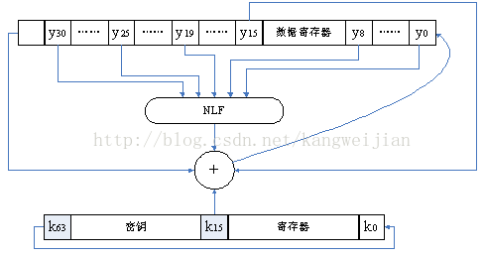
keeloq解密流程
与加密类似，只是参与NLF算法的五位明文变为y30,y25,y19,y8,y0;参与异或运算的变为y31,y15,k15且寄存器位移方向改变。

Slide 6
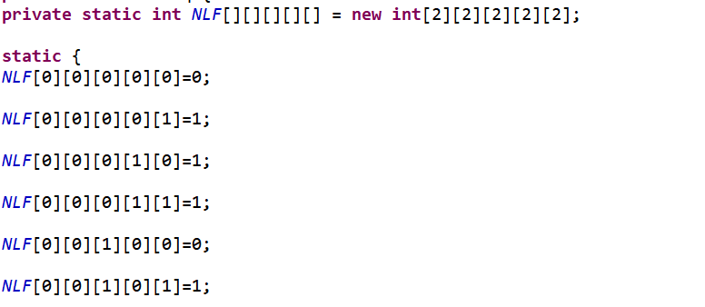
keeloq算法分析
优点
非线性表NLF赋予了此算法最主要的抗攻击能力
NLF由五位bit的输入得出一位bit的输出，并将输出参与后续异或运算，这使得一个bit变化，也会对输出产生较大的影响。密码分析者就无法通过输入微小的变化来观察分析输出的变化，从而破解出密钥，这使得keeloq算法具有安全性高特点。

Slide 7
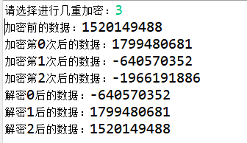
keeloq算法分析
缺点
keeloq加密算法是4byte的分组密码，密钥长度较短，仅为8byte。对此可以借鉴同样密钥较短的DES加密算法。DES算法针对DES密钥仅有56位的问题设计了三重DES算法，不仅可以加强密钥强度，也可以使得新旧版本很好的兼容，据此可使用三重keeloq算法。

Slide 8
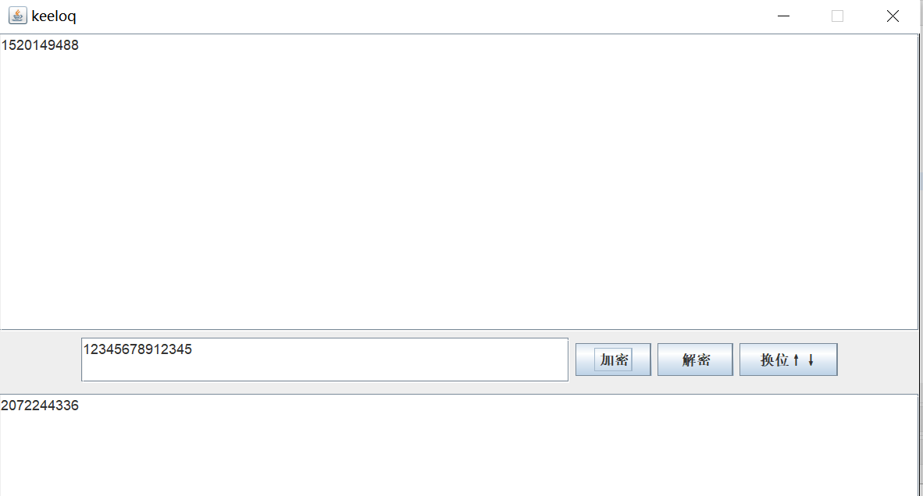
可视化实现
加密：

Slide 9
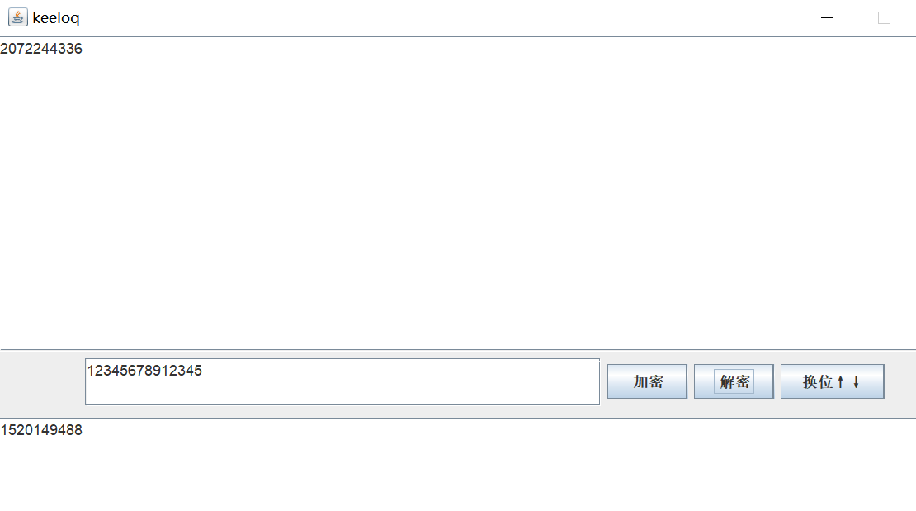
可视化实现
解密：

Slide 10
PART 02
古典密码中的数学原理

Slide 11
目录
仿射密码 – 整数欧几里得算法求逆
HILL密码 – 高斯消元法求模逆矩阵

Slide 12
整数扩展欧几里得算法求逆
Ax + By = C
求不定方程的解(x, y)

Slide 13
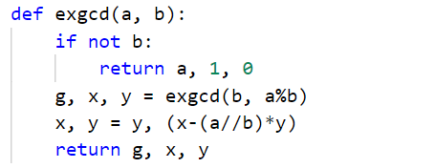
整数扩展欧几里得算法求逆

Slide 14

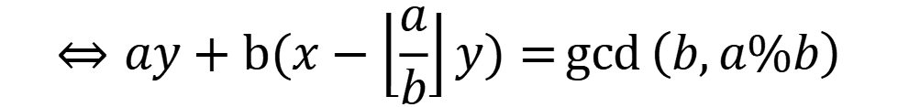
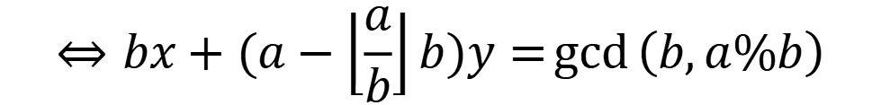
整数扩展欧几里得算法求逆
$$ax+by=c$$
$$⇔ax+by=\gcd\left(b,a\%b\right)$$
$$⇔bx+(a\%b)y=\gcd\left(b,a\%b\right)$$
$$⇔bx+(a−\left\lfloor \frac{a}{b}\right\rfloor b)y=\gcd\left(b,a\%b\right)$$
$$⇔ay+b(x−\left\lfloor \frac{a}{b}\right\rfloor y)=\gcd\left(b,a\%b\right)$$

Slide 15

整数扩展欧几里得算法求逆
ax=1(mod p) ->
ax-py=1
Ax + By = C

Slide 16
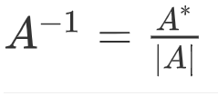
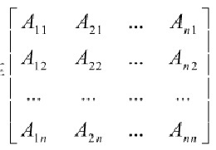
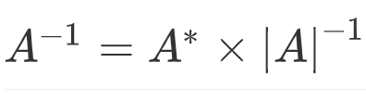
Hill密码 –高斯消元法求模逆矩阵
伴随矩阵求逆

Slide 17
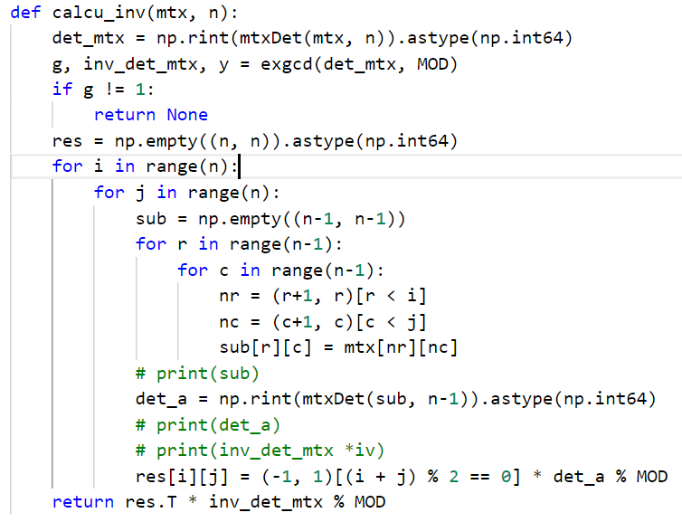
Hill密码 –高斯消元法求模逆矩阵
伴随矩阵求逆

Slide 18
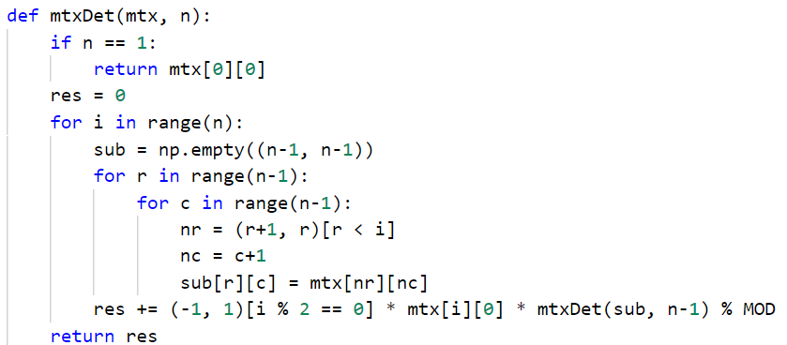
Hill密码 –高斯消元法求模逆矩阵
伴随矩阵求逆

Slide 19
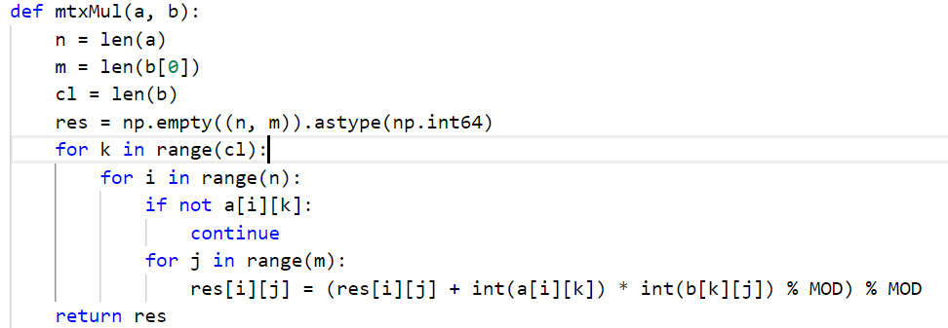
Hill密码 –高斯消元法求模逆矩阵
伴随矩阵求逆

Slide 20
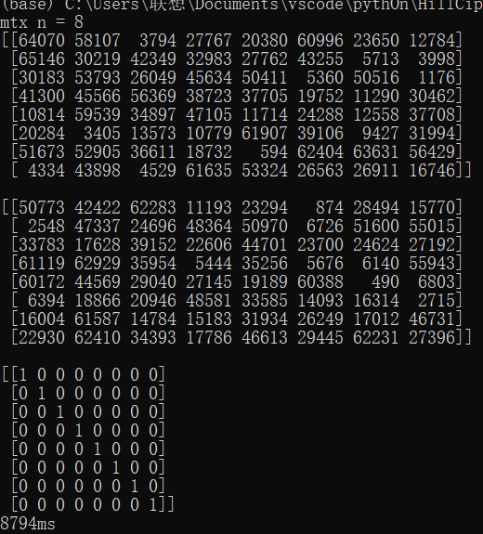
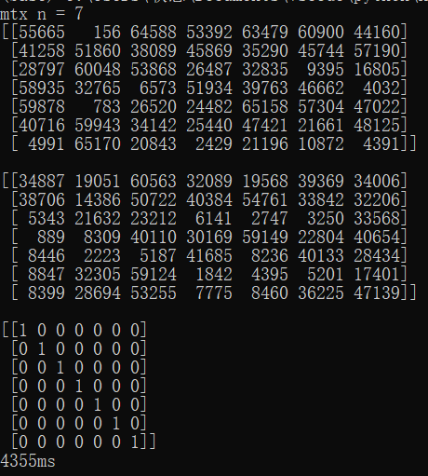
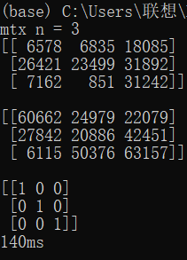
Hill密码 –高斯消元法求模逆矩阵
伴随矩阵求逆

Slide 21
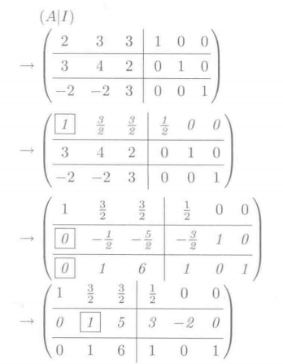
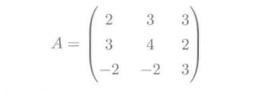
Hill密码 –高斯消元法求模逆矩阵
高斯消元法求逆

Slide 22
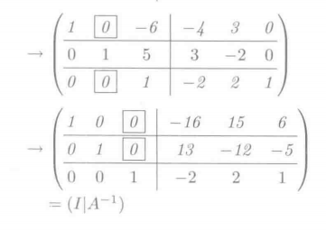
Hill密码 –高斯消元法求模逆矩阵
高斯消元法求逆

Slide 23
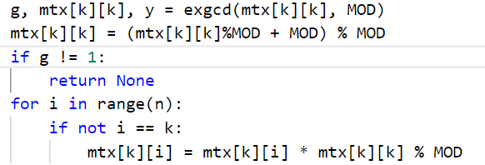
Hill密码 –高斯消元法求模逆矩阵
高斯消元法求逆

Slide 24
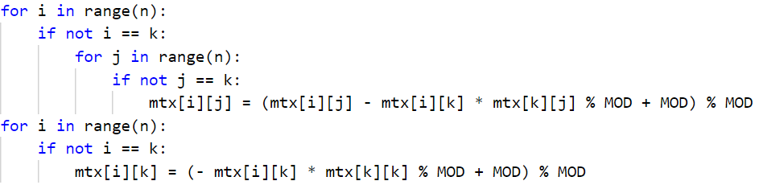
Hill密码 –高斯消元法求模逆矩阵
高斯消元法求逆

